Slide 1
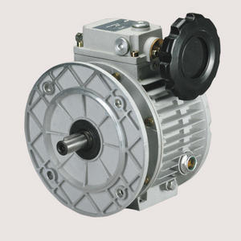
Préparation aux oraux de la banque PT
Variateur de vitesse

Slide 2
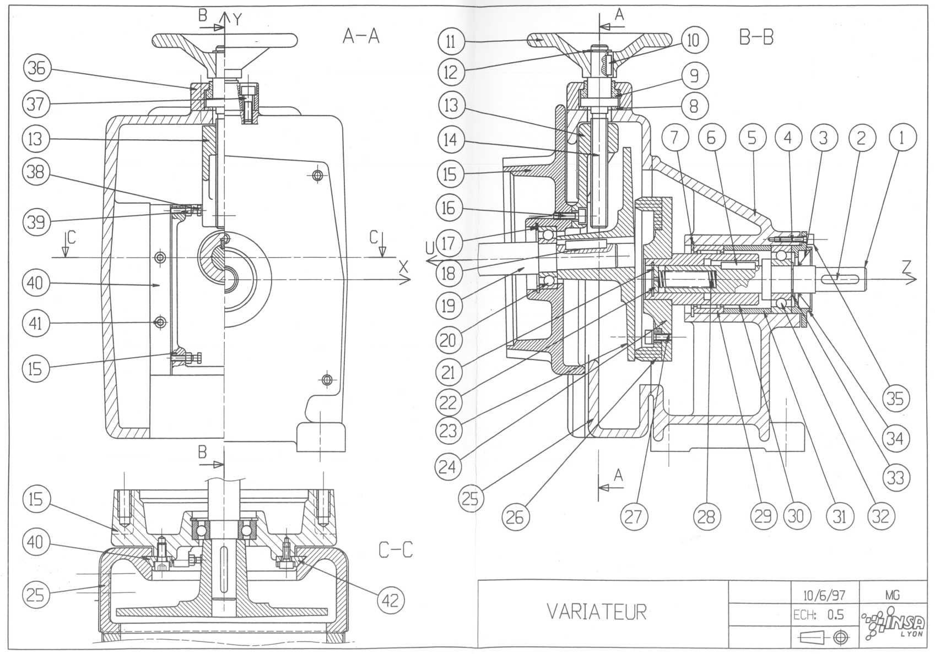
Analyser le fonctionnement du système

Slide 3
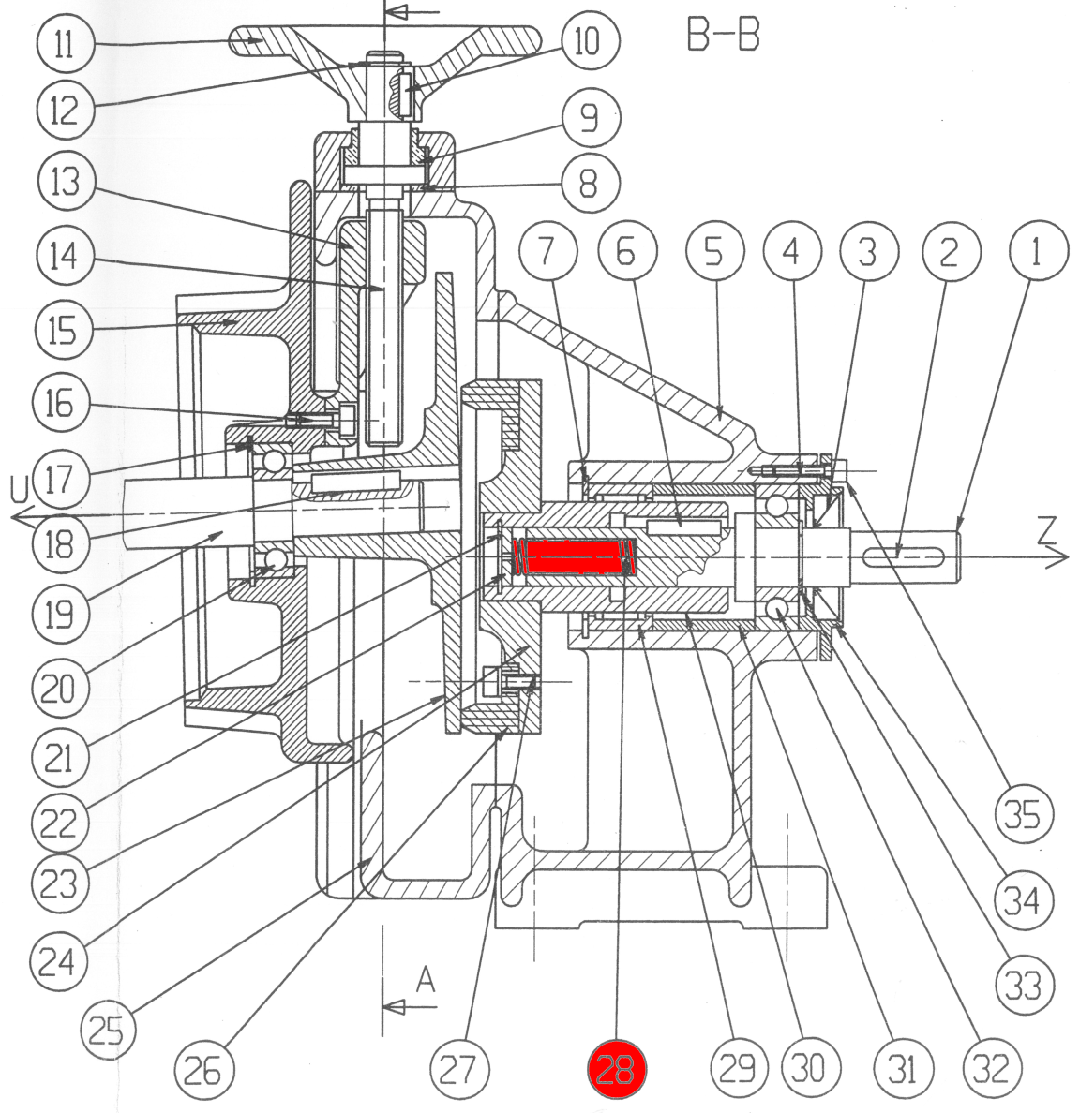
Analyser le fonctionnement du système

Slide 4
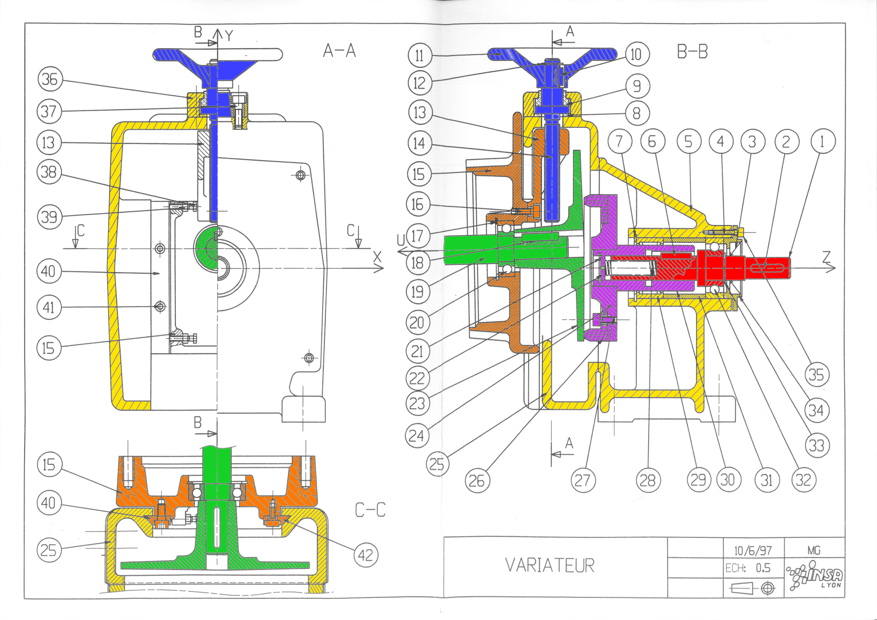
Modélisation

Slide 5

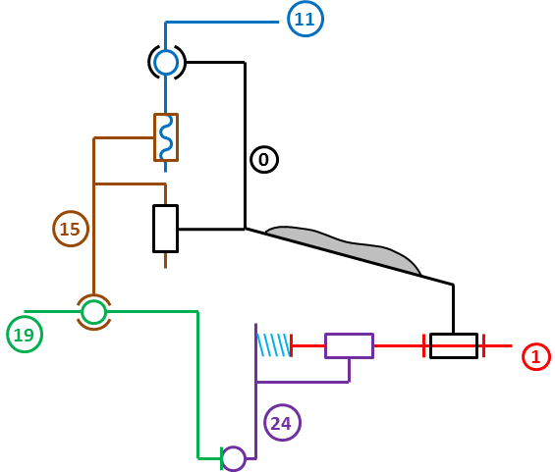
Modélisation

Slide 6

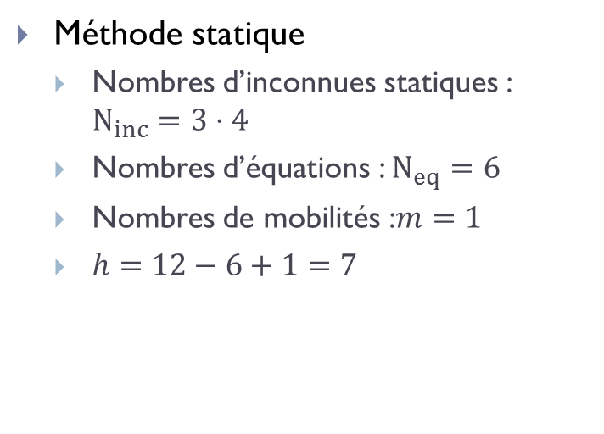
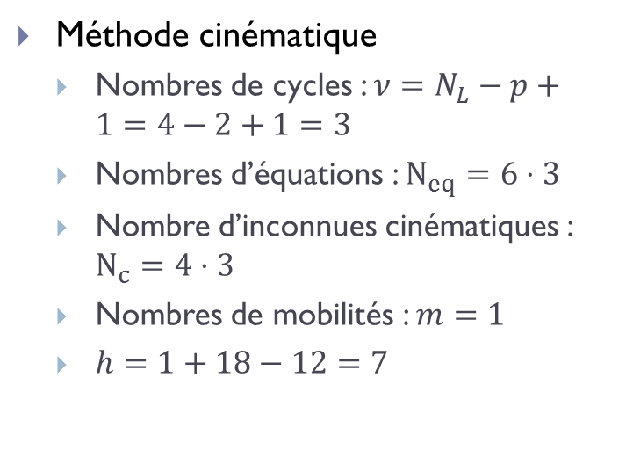
Modélisation
0
15
Réglage du guidage grâce aux boulons 38 – 39

Slide 7
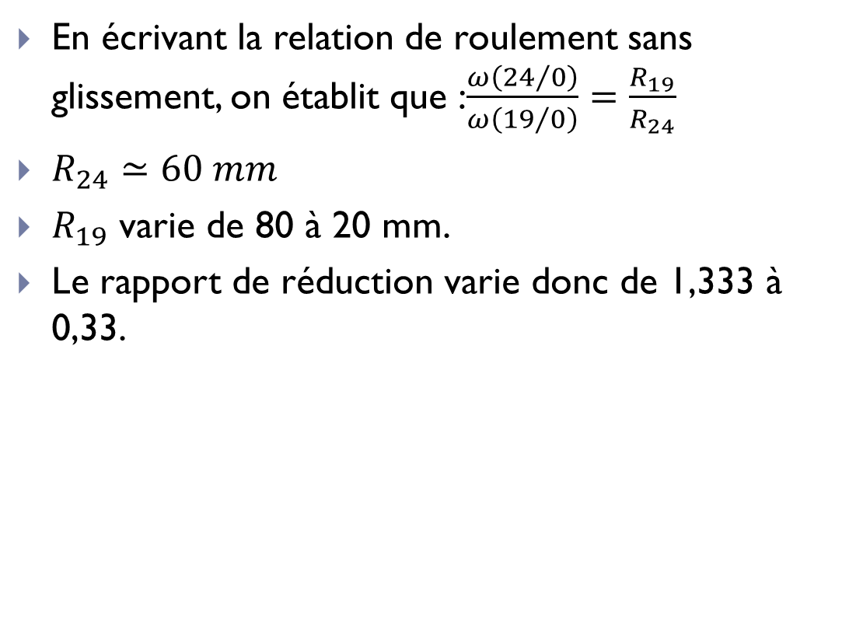
Résolution – Rapport de réduction

Slide 8
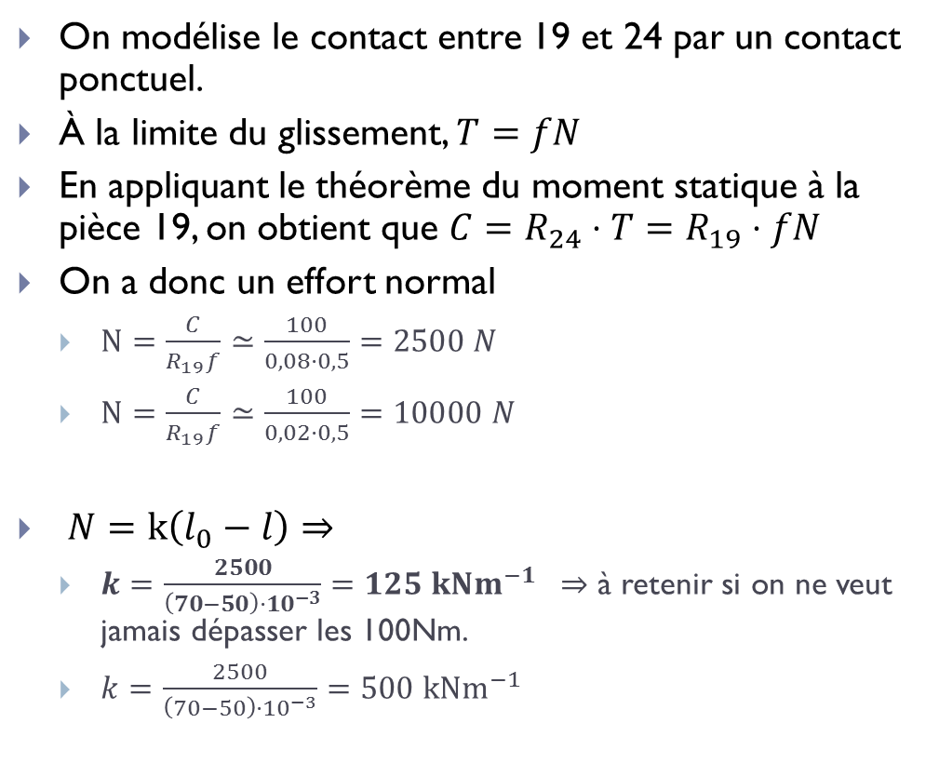
Résolution – pré dimensionnement du ressort

Slide 9
Analyse PPM
Produit
Matériau
Procédé

Slide 11
